Slide 1



Workshop coordinateurs régionaux
Recensement national du castor 2021/22
Lausanne, 17 juin 2021
Cartographier un territoire de castor

Slide 2
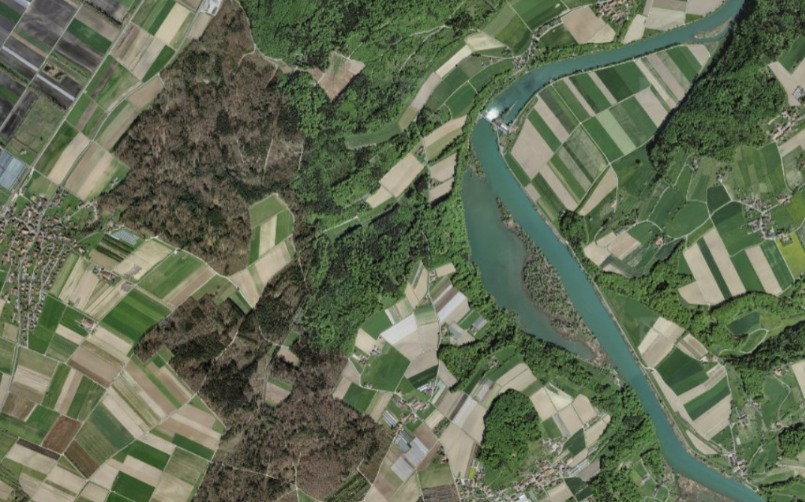
Cartographier le Haslibach dans le canton du Bern

Slide 3
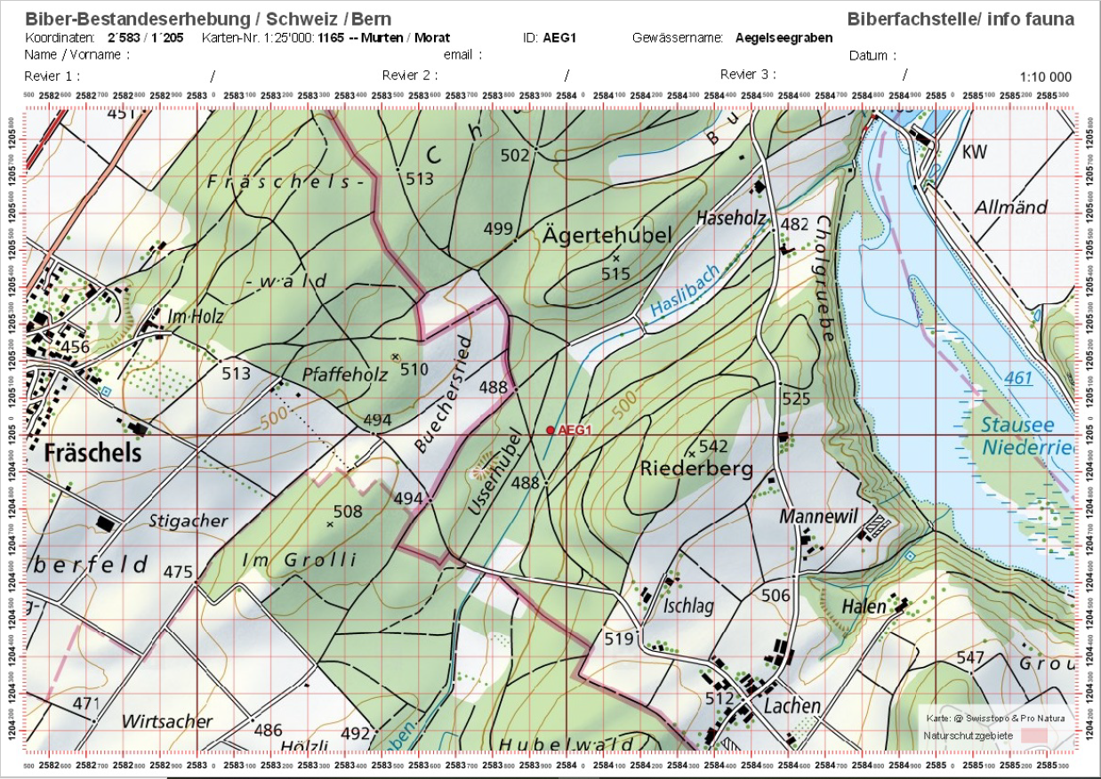
Cartographier le Haslibach dans le canton du Bern

Slide 4
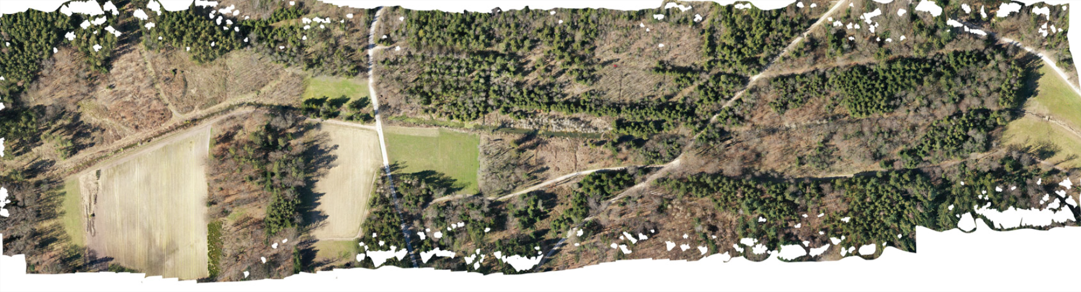
Cartographier le Haslibach dans le canton du Bern
Dans cet exemple, nous cartographions de l’avale vers l’amont depuis le lac de barrage de Niederried

Slide 5
Cartographier le Haslibach dans le canton du Bern
Pas de traces de castors depuis lac de barrage de Niederried jusqu’à environ 200 m dans la forêt

Slide 6
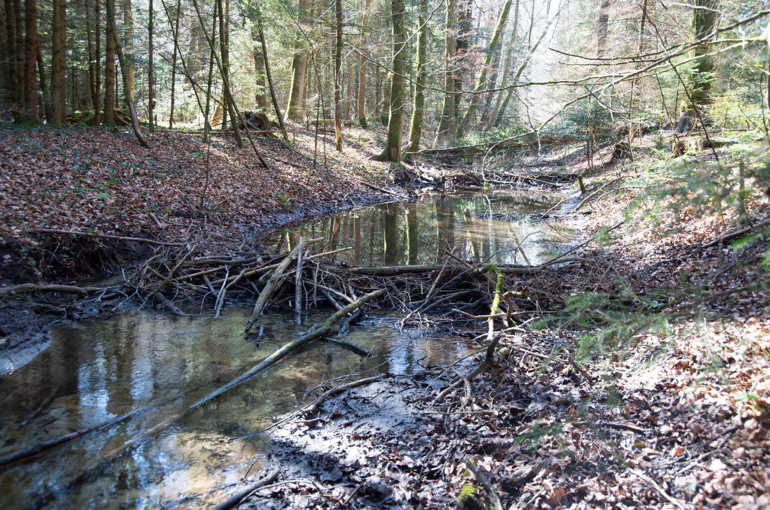
Cartographier le Haslibach dans le canton du Bern
1^{ier} barrage

Slide 7
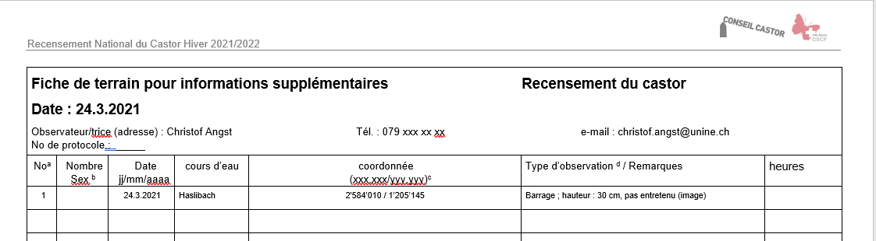
Cartographier le Haslibach dans le canton du Bern

Slide 8
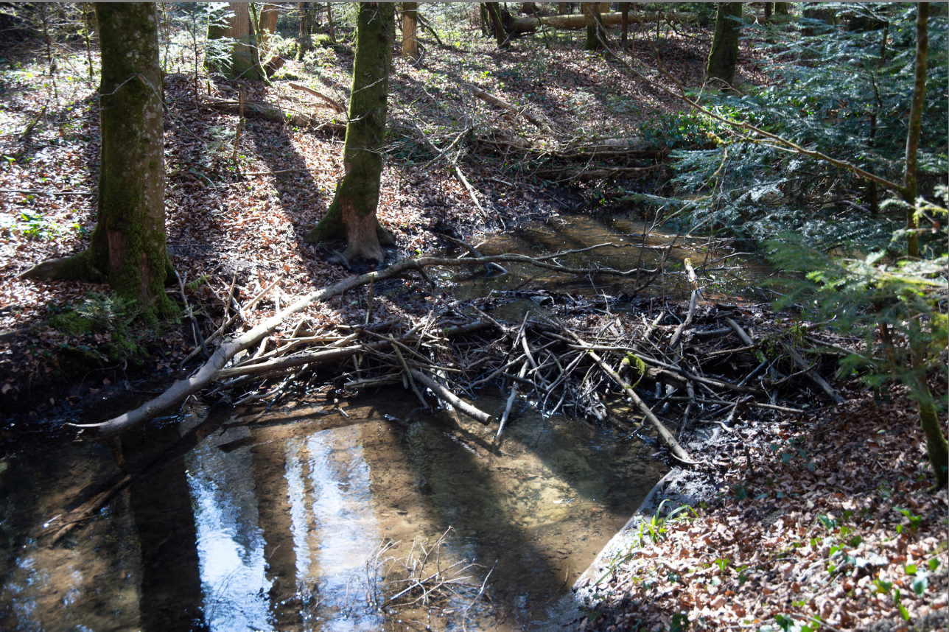
Cartographier le Haslibach dans le canton du Bern
2^{ième} barrage

Slide 9
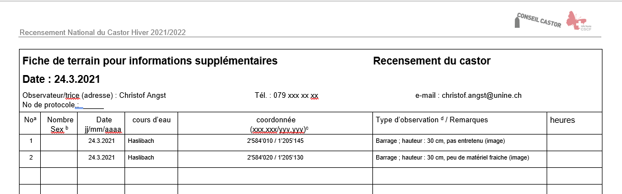
Cartographier le Haslibach dans le canton du Bern

Slide 10
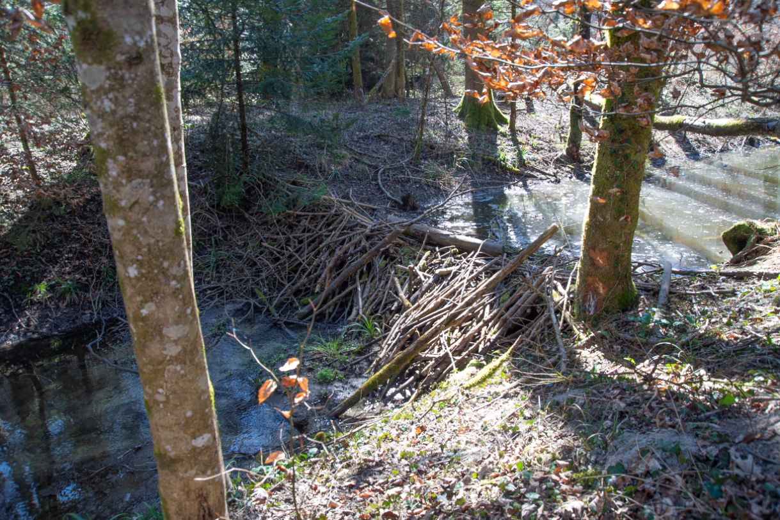
Cartographier le Haslibach dans le canton du Bern
5^{ième} barrage

Slide 11
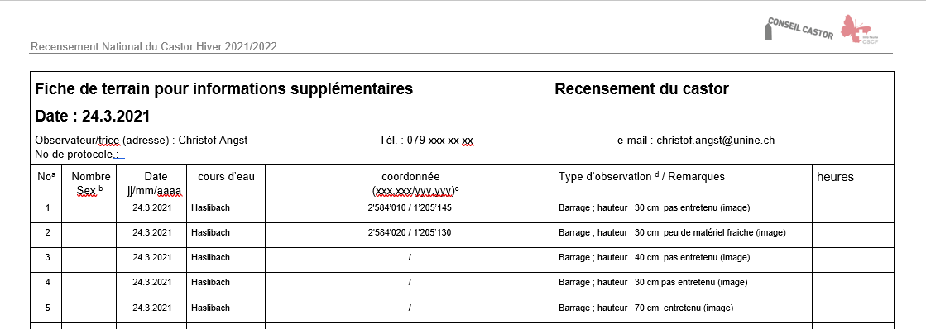
Cartographier le Haslibach dans le canton du Bern
Entrez les coordonnées

Slide 12
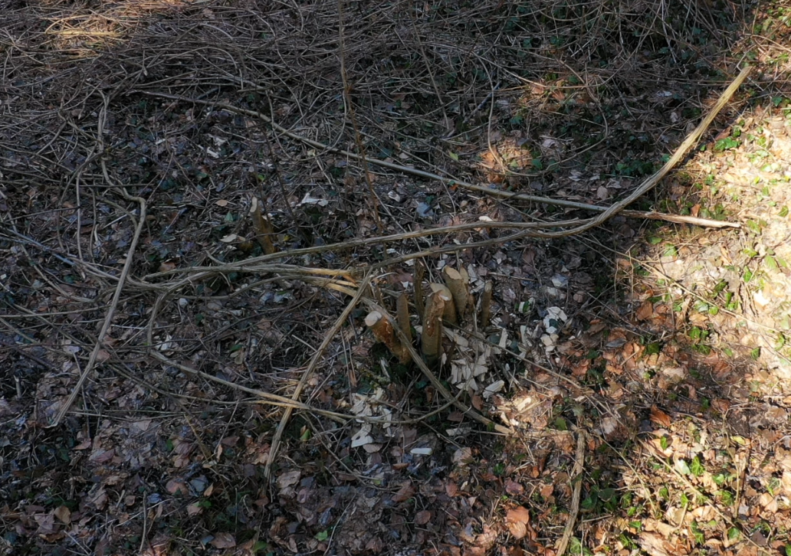
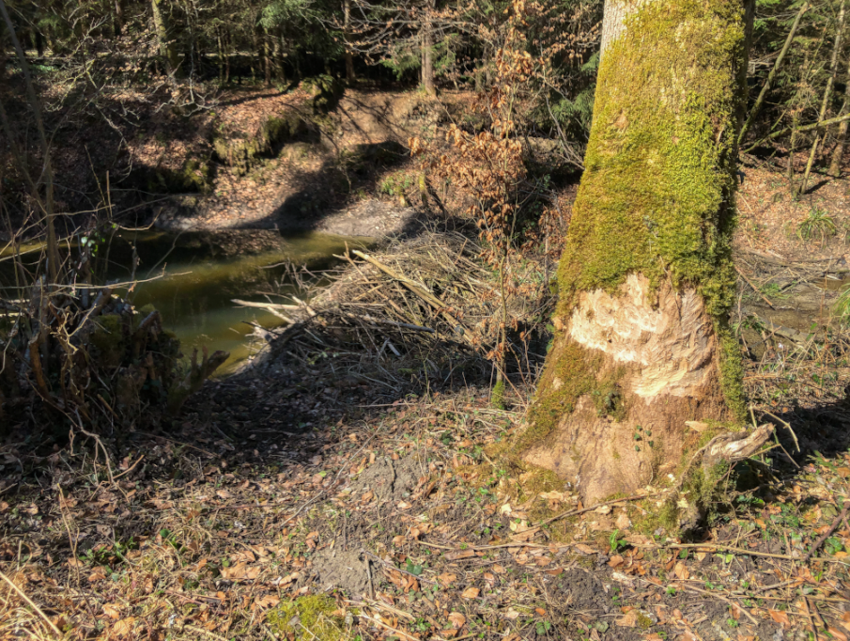
Cartographier le Haslibach dans le canton du Bern
traces de rongement : noisetiers individuels/hêtres
Distinction entre traces de rongement et chantier voir la fiche

Slide 13
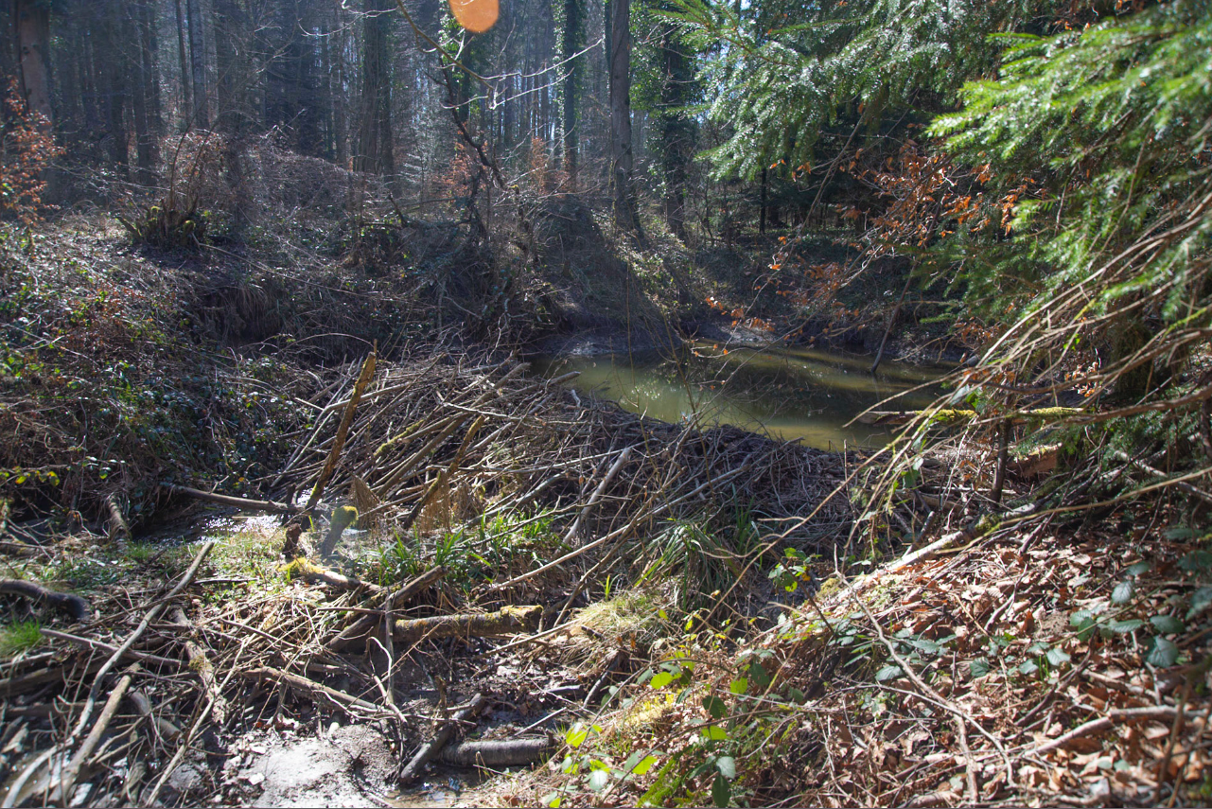
Cartographier le Haslibach dans le canton du Bern
6^{ième} barrage

Slide 14
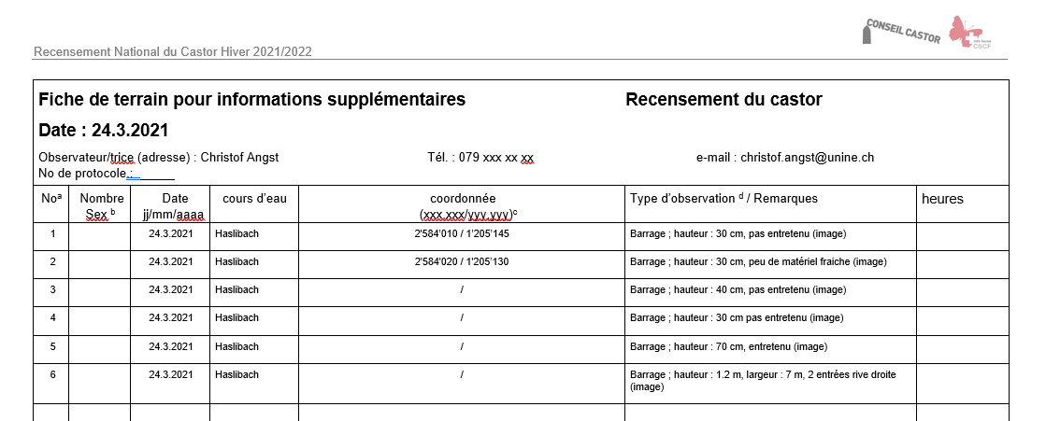
Cartographier le Haslibach dans le canton du Bern
Entrez les coordonnées

Slide 15
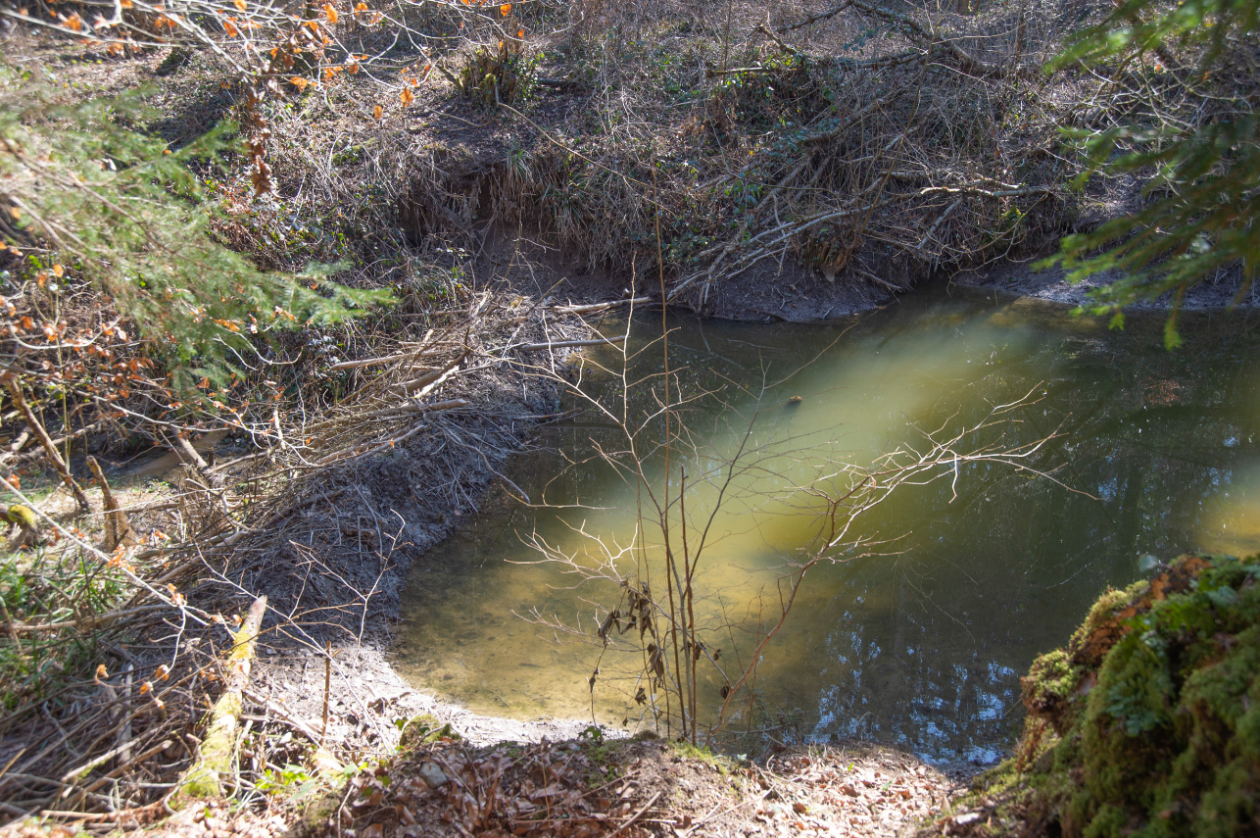
Cartographier le Haslibach dans le canton du Bern
2 terriers
(on ne voit les entrées que depuis la rive opposée)

Slide 16
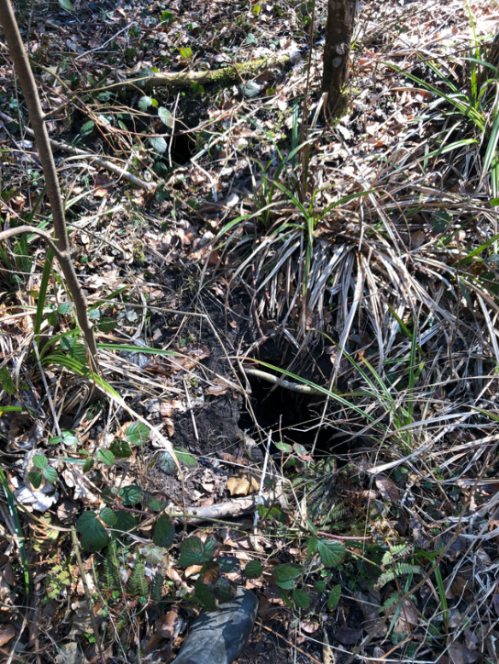
Cartographier le Haslibach dans le canton du Bern
2 trous d’aération
visibles uniquement sur la rive des terriers

Slide 17
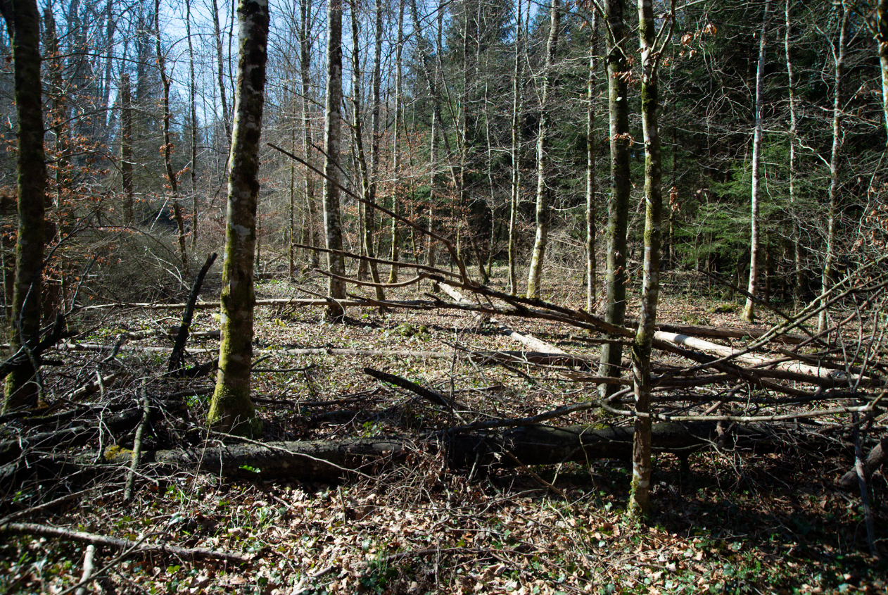
Cartographier le Haslibach dans le canton du Bern
chantier
plusieurs arbres coupés

Slide 18
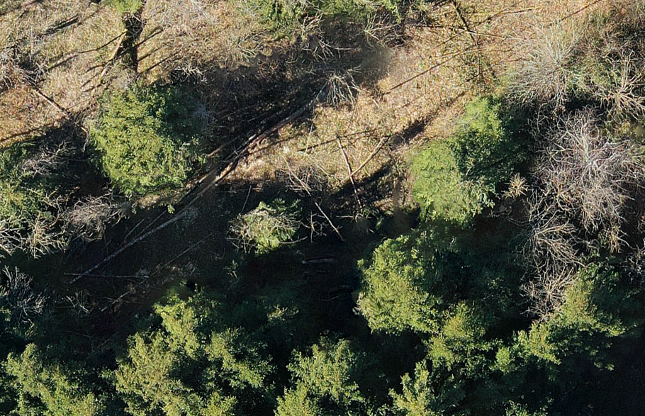
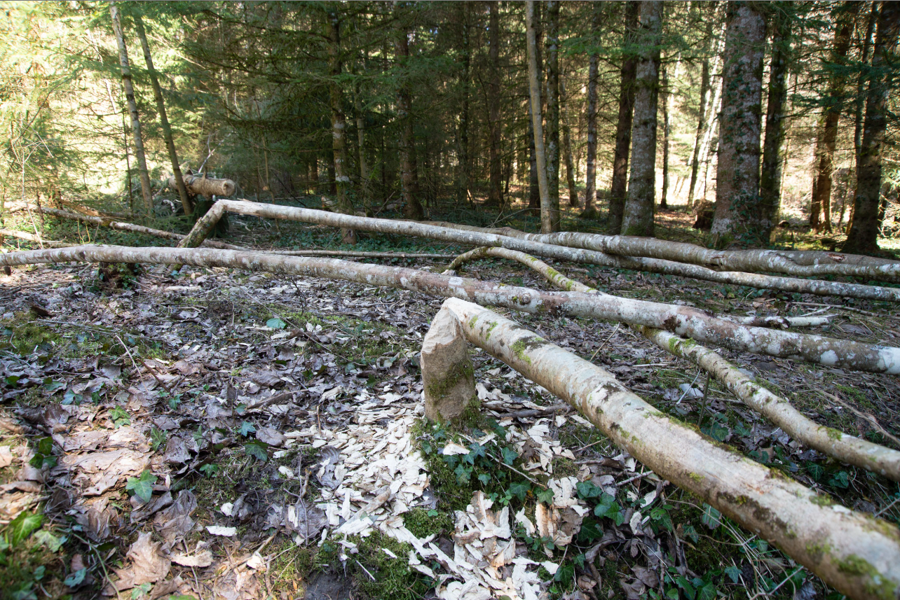
Cartographier le Haslibach dans le canton du Bern
chantier
plusieurs arbres coupés

Slide 19
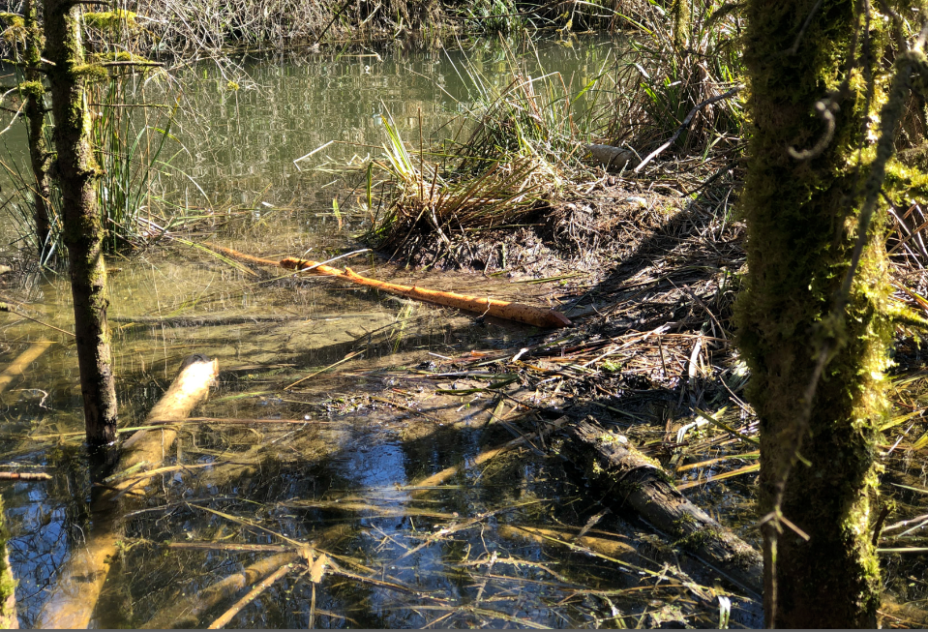
Cartographier le Haslibach dans le canton du Bern
réfectoire
plusieurs branches rongés au bord du cours d’eau

Slide 20
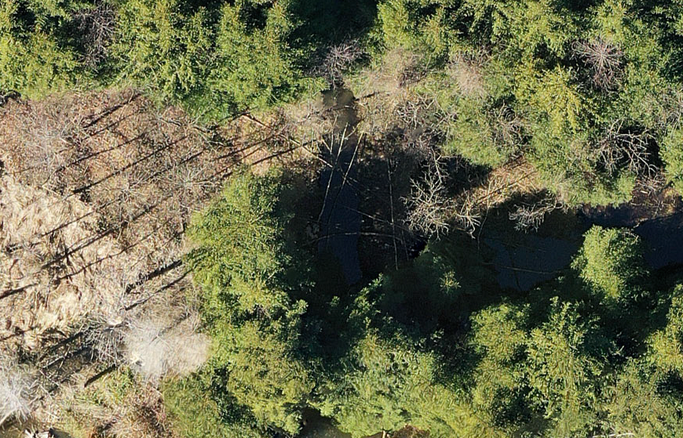
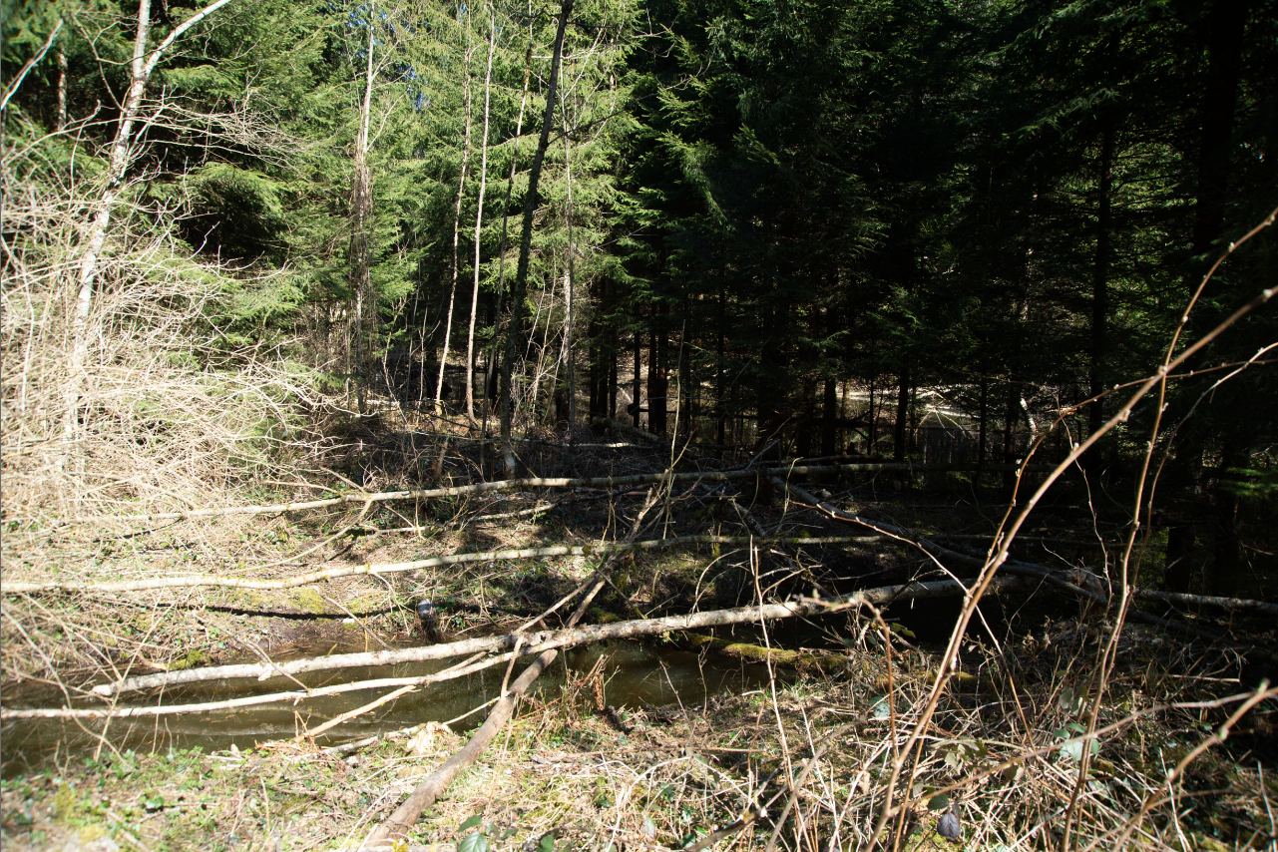
Cartographier le Haslibach dans le canton du Bern
chantier
plusieurs arbres coupés

Slide 21
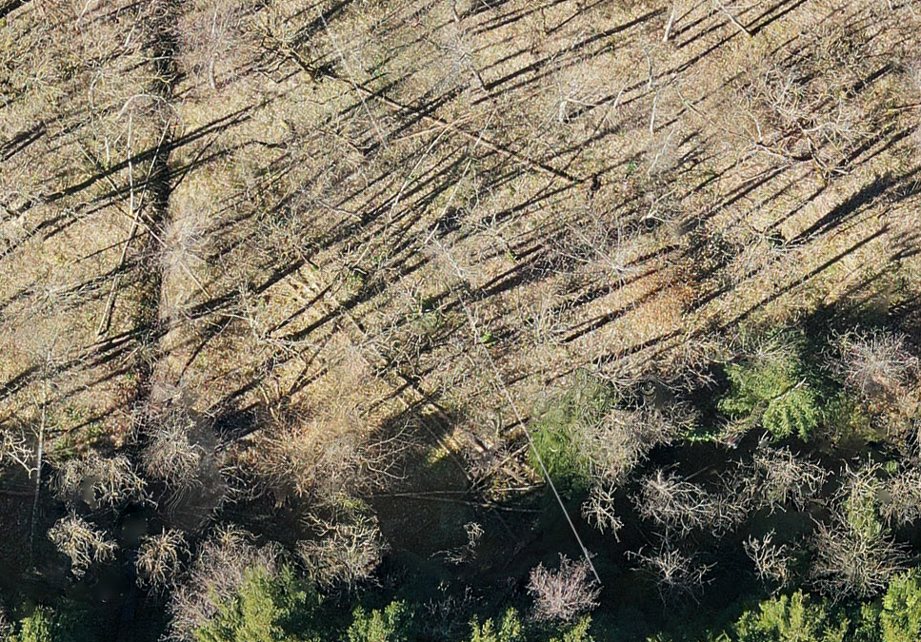
Cartographier le Haslibach dans le canton du Bern
chantier
plusieurs arbres coupés

Slide 22
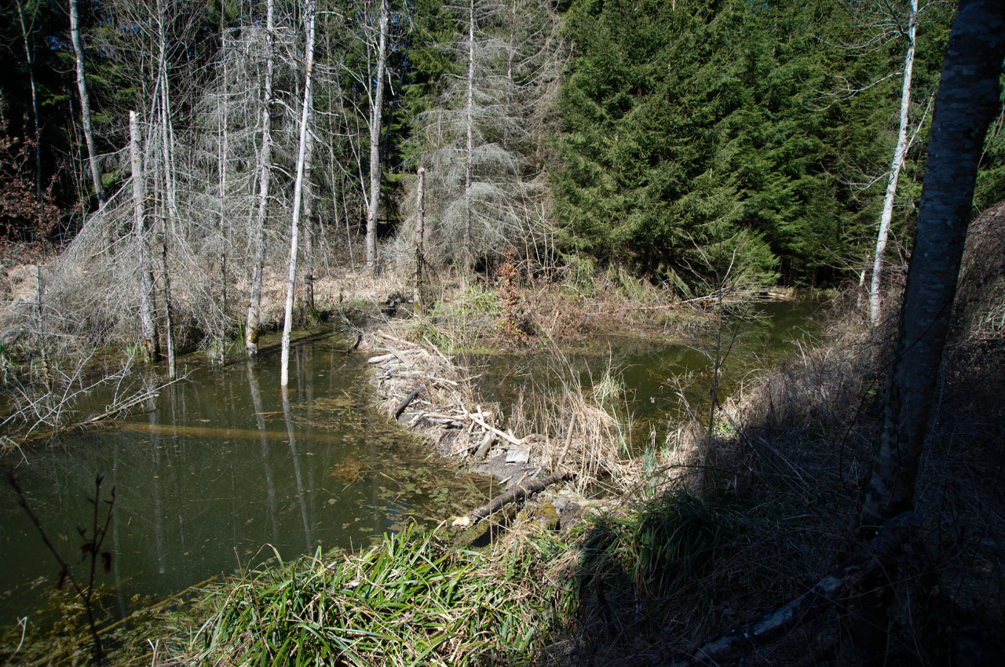
Cartographier le Haslibach dans le canton du Bern
8^{ième} barrage

Slide 23
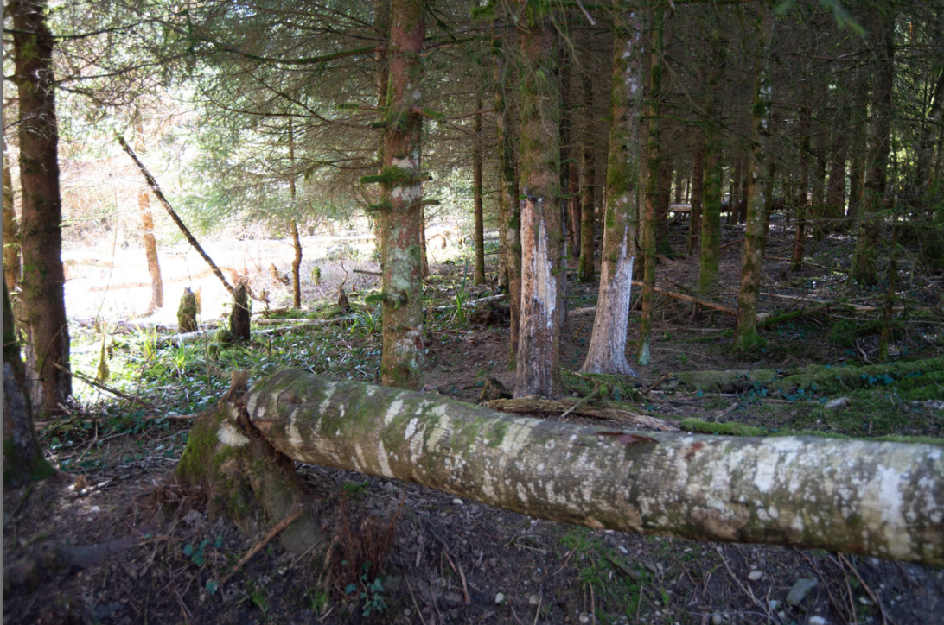
Cartographier le Haslibach dans le canton du Bern
traces de rongement: épicéas écorcés

Slide 24
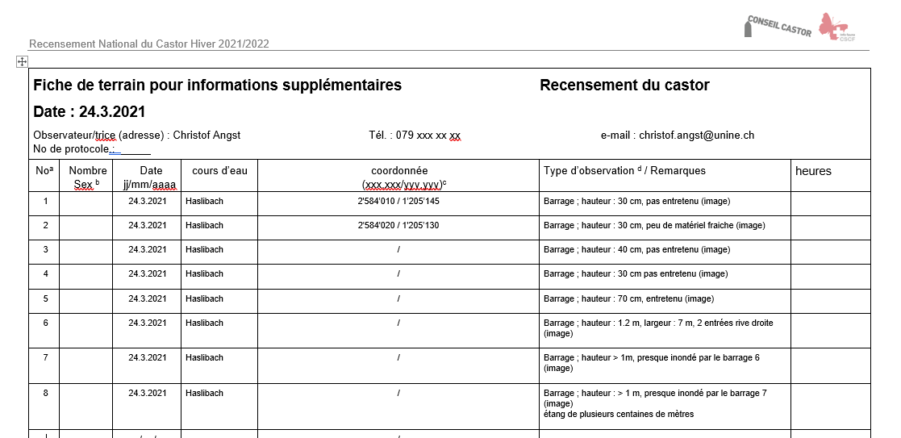
Cartographier le Haslibach dans le canton du Bern
Entrez les coordonnées

Slide 25
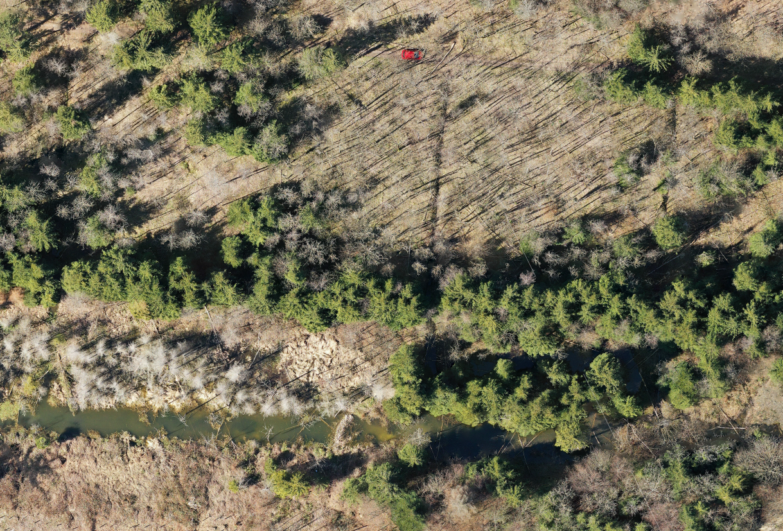
Cartographier le Haslibach dans le canton du Bern
plusieurs chantiers avec réfectoires
plusieurs arbres coupés et écorcés

Slide 26
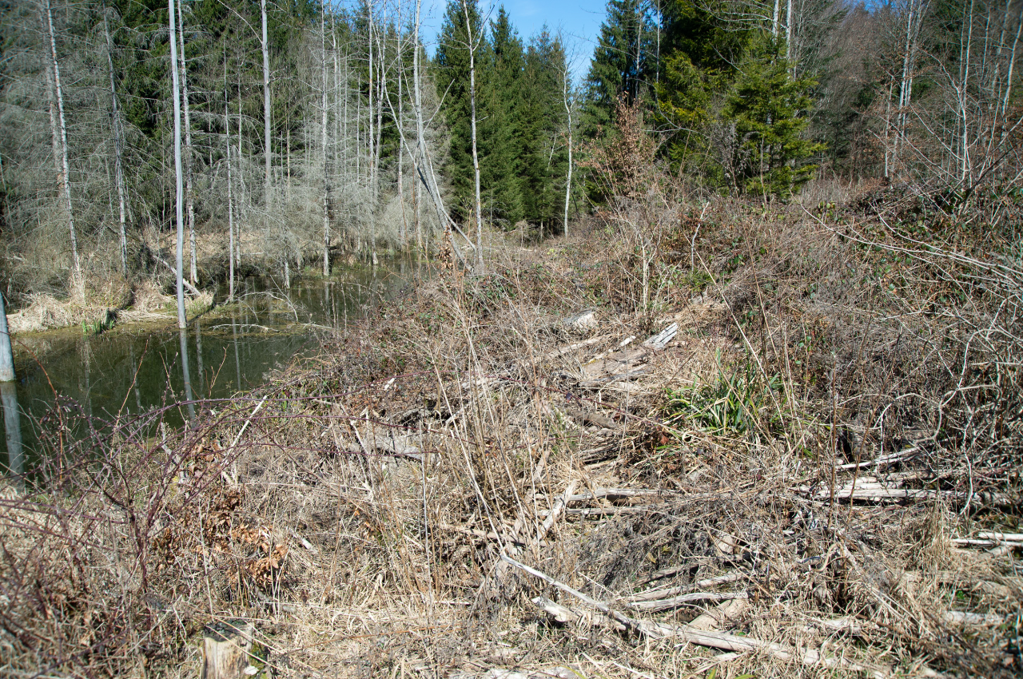
Cartographier le Haslibach dans le canton du Bern
Terrier-hutte sous «le tas de bois»

Slide 27
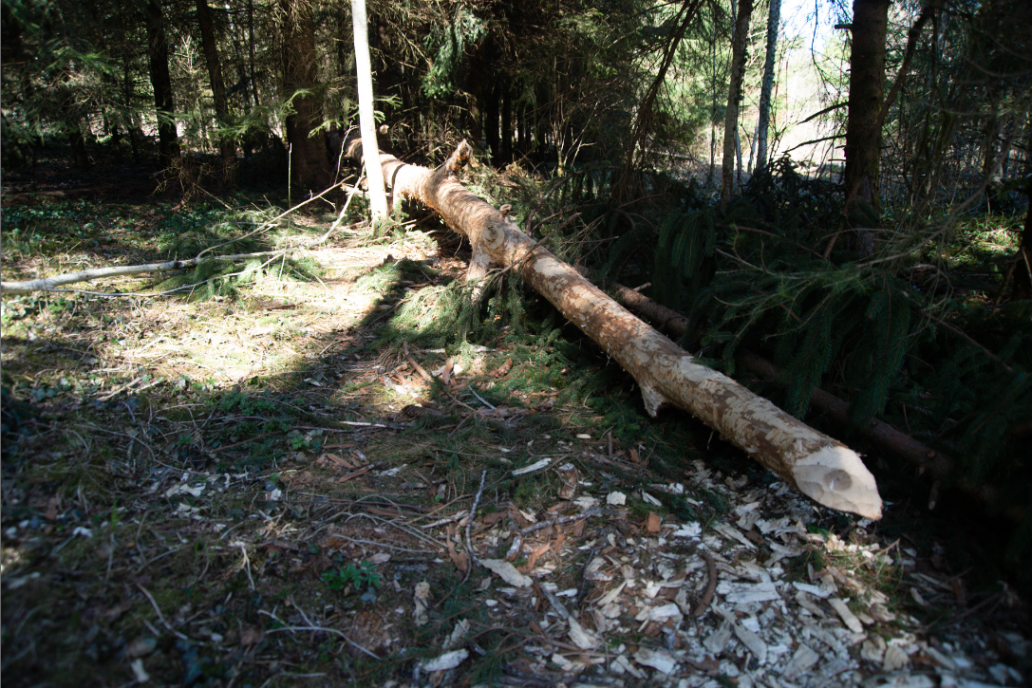
Cartographier le Haslibach dans le canton du Bern
plusieurs chantiers et réfectoires
plusieurs arbres coupés et écorcés

Slide 28
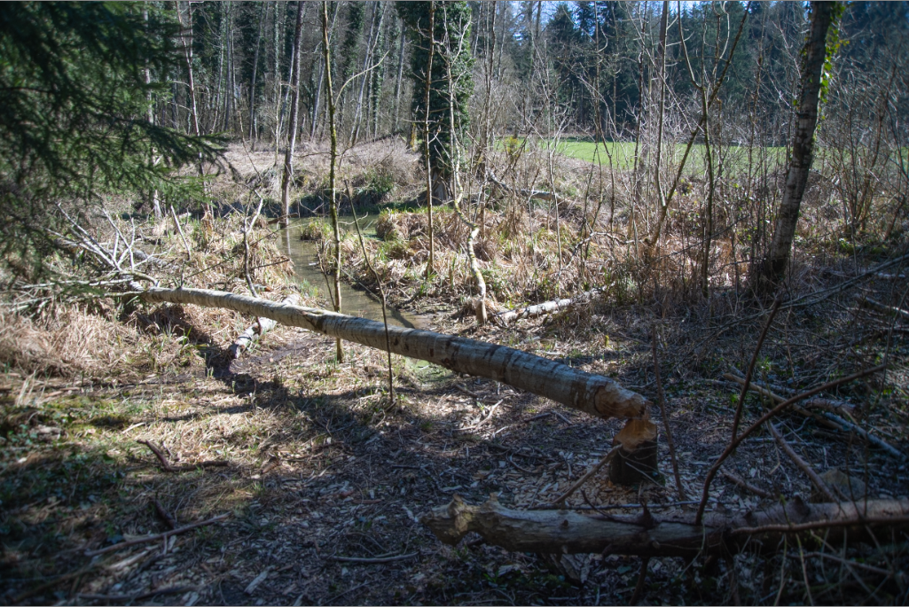
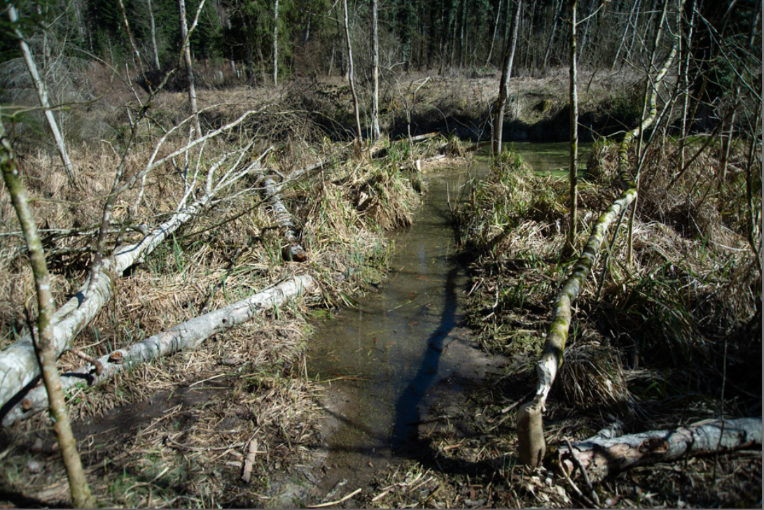
Cartographier le Haslibach dans le canton du Bern
Canal avec plusieurs chantiers et réfectoires

Slide 29
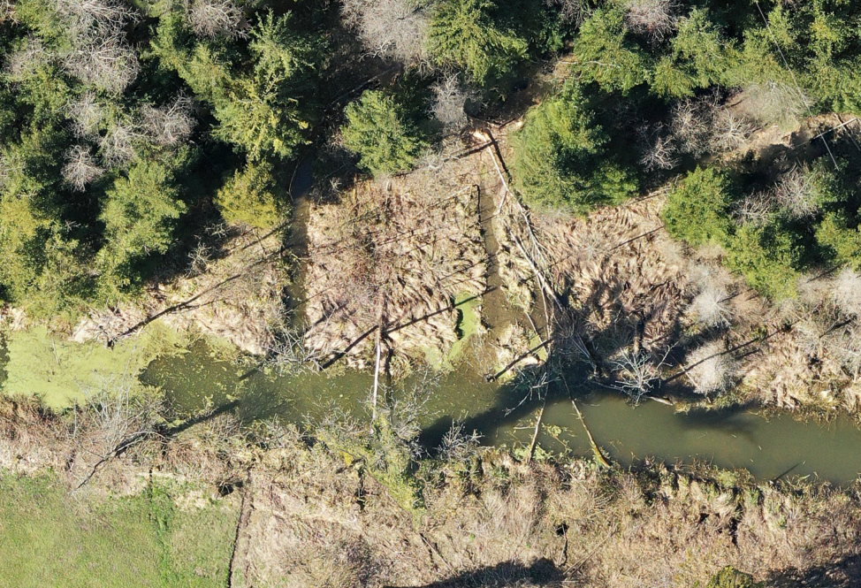
Cartographier le Haslibach dans le canton du Bern
Canal ?

Slide 30
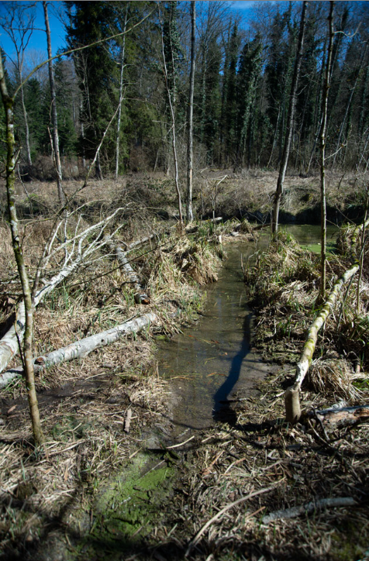
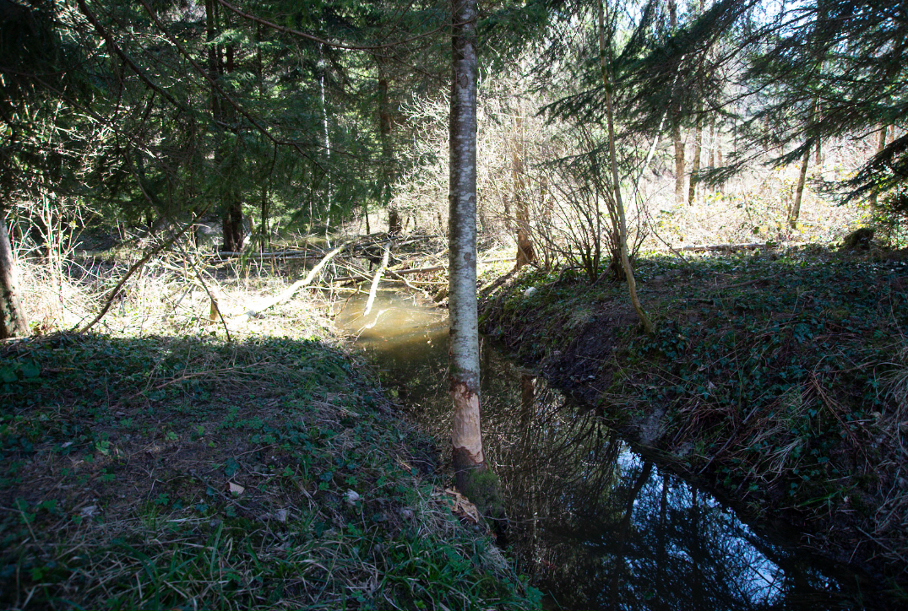
Cartographier le Haslibach dans le canton du Bern
canal de drainage pour le drainage de la forêt, «inondé» par le castor
canal du castor

Slide 31
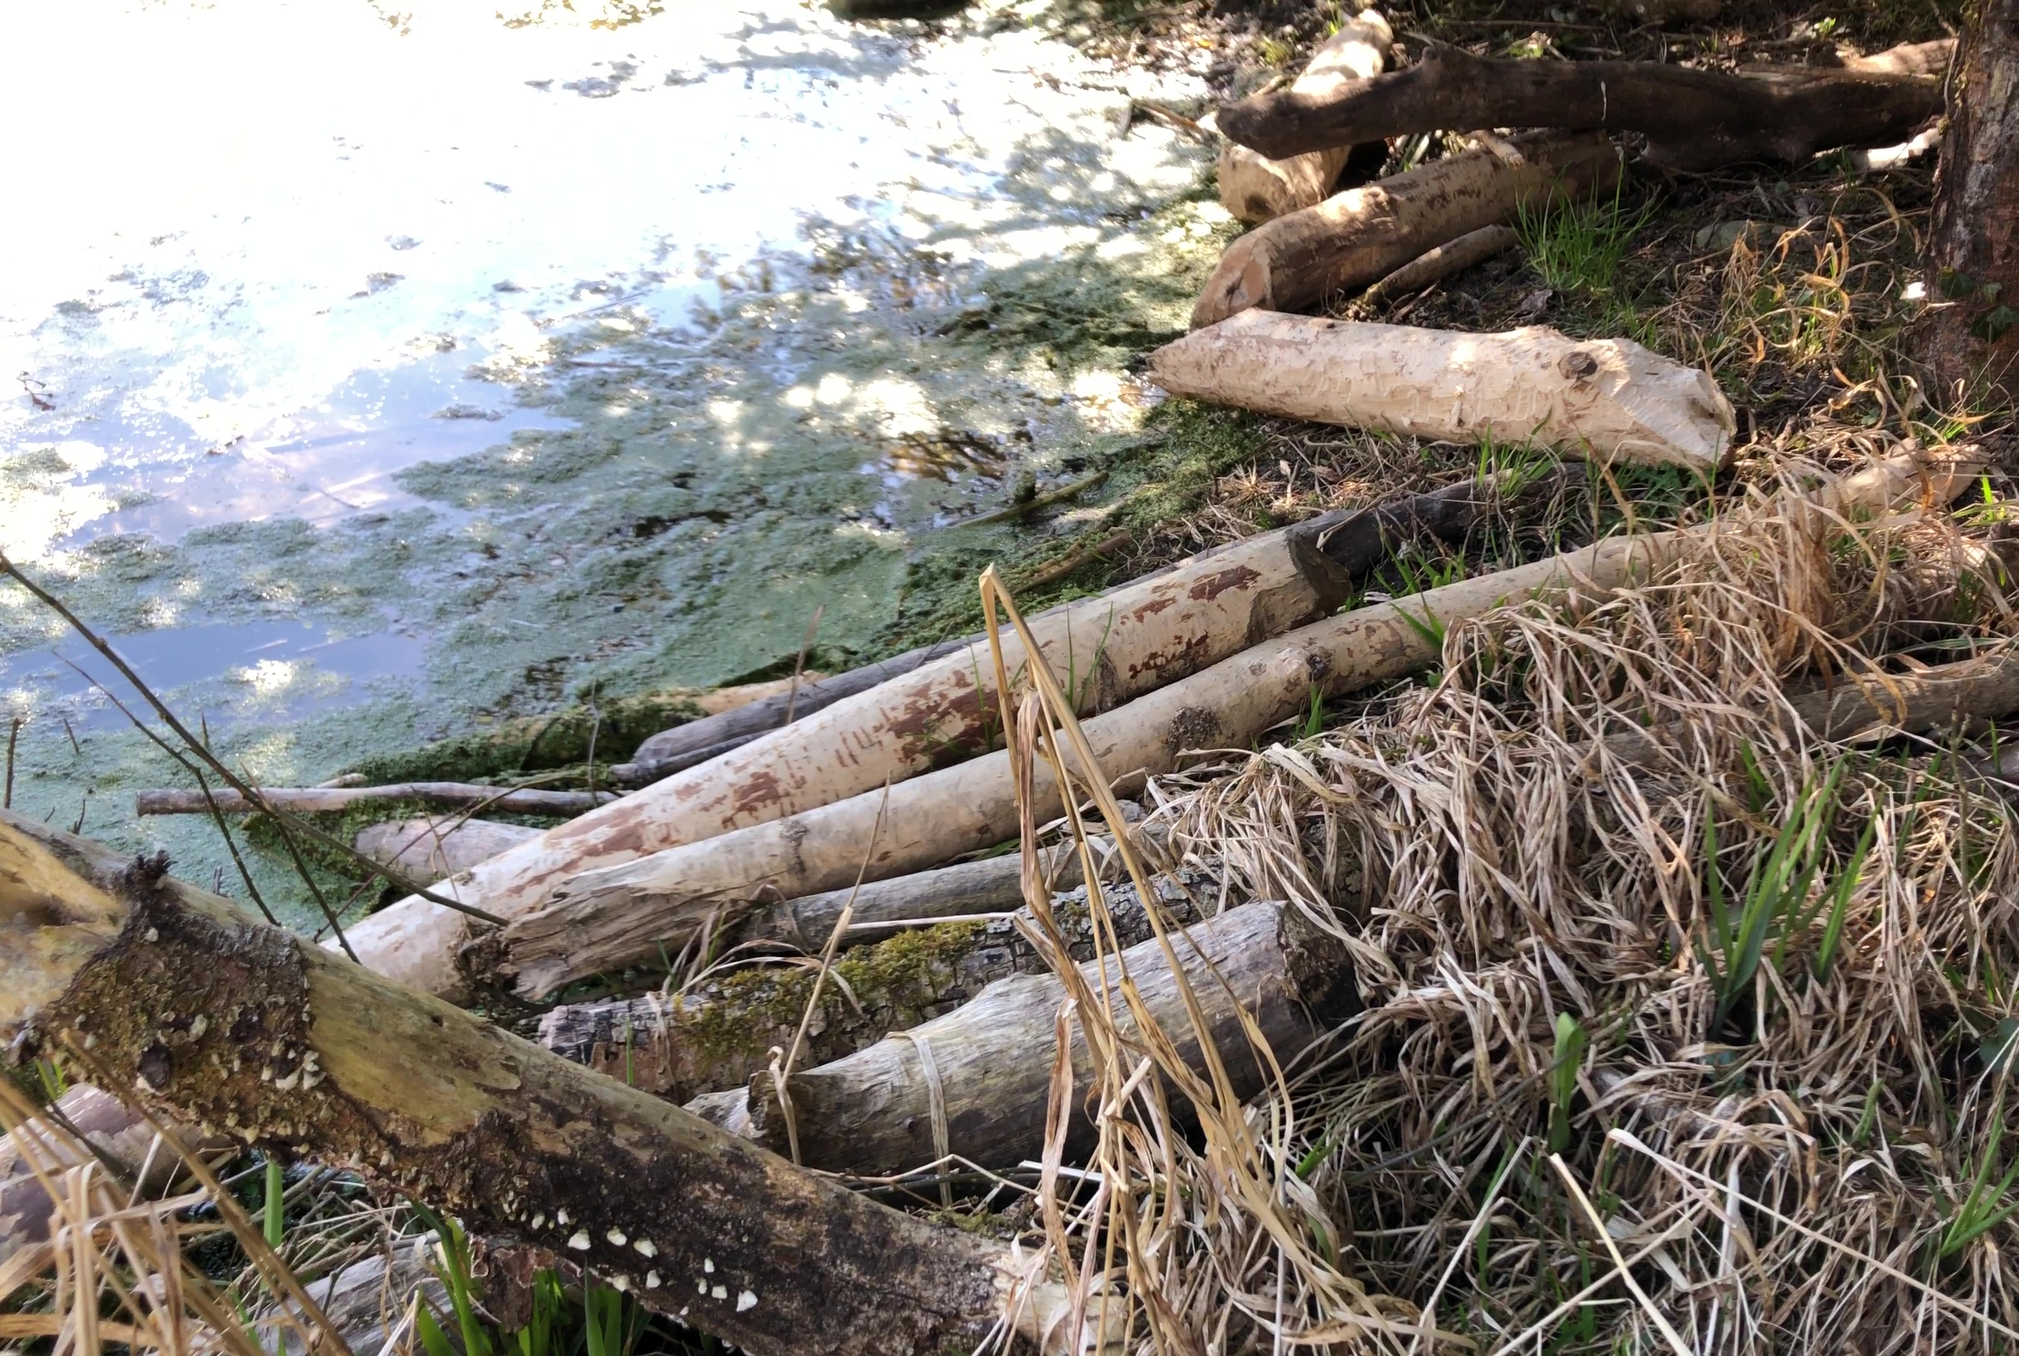
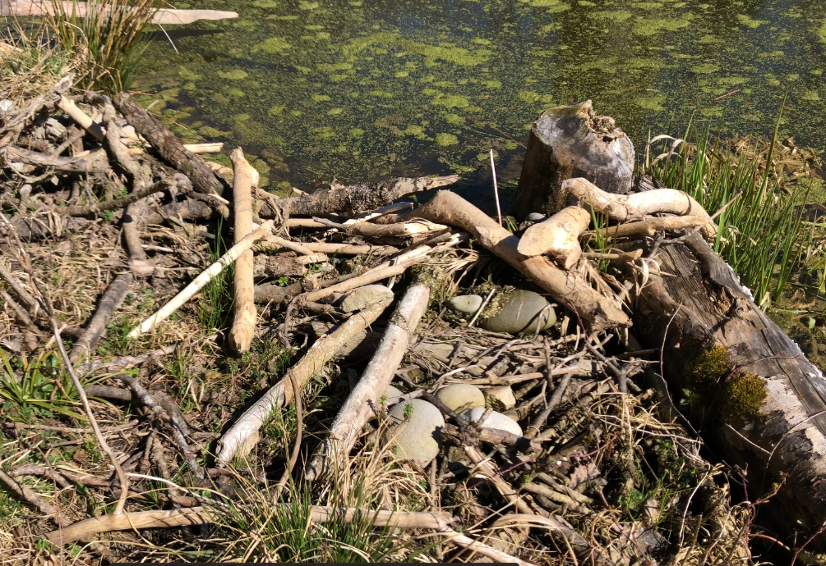
Cartographier le Haslibach dans le canton du Bern
réfectoire sur la rive: plusieurs branches rongées

Slide 32
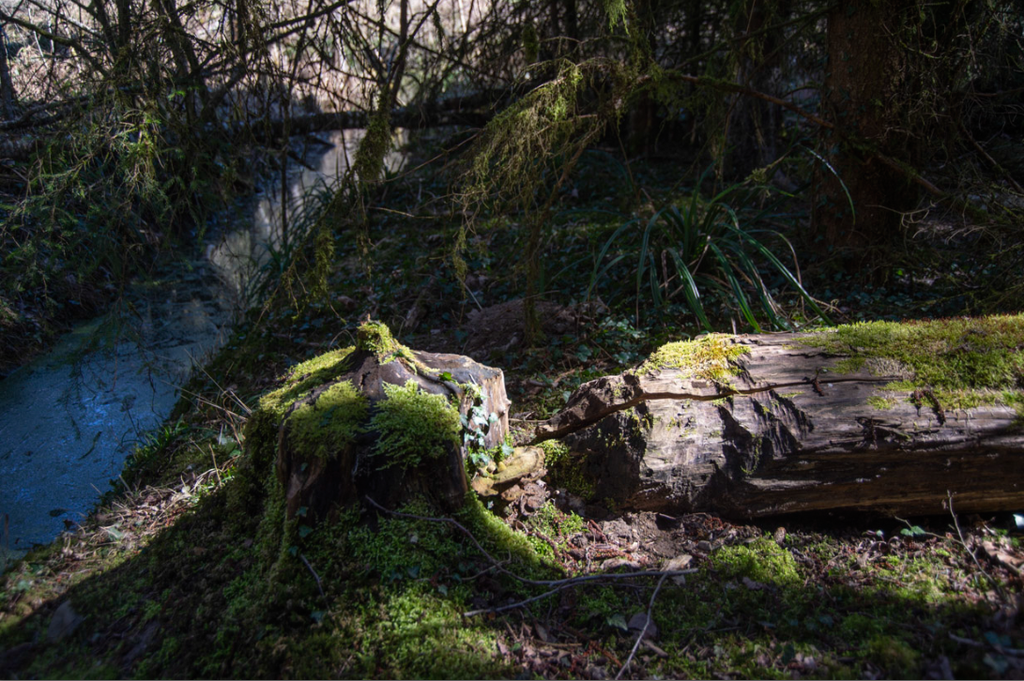
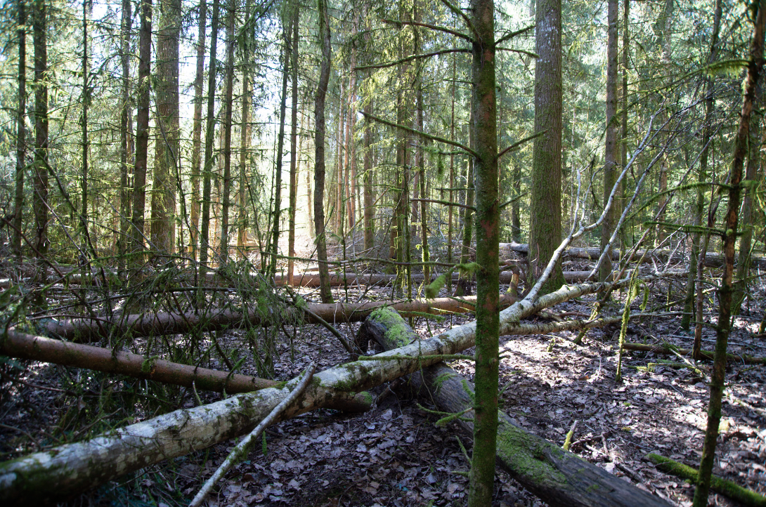
Cartographier le Haslibach dans le canton du Bern
Ancien réfectoire (au moins de l’hiver dernier). Ils ne sont pas cartographiés si aucune écorce n’est fraîchement rongée

Slide 33
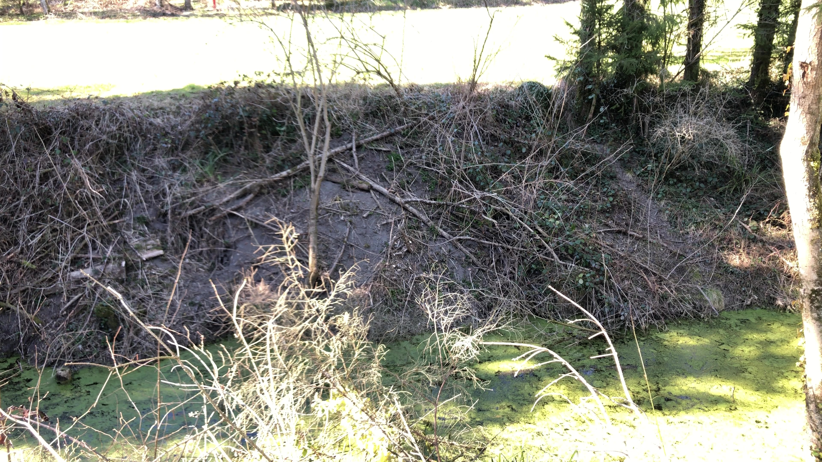
Cartographier le Haslibach dans le canton du Bern
Terrier effondré, rongement, sortie

Slide 34
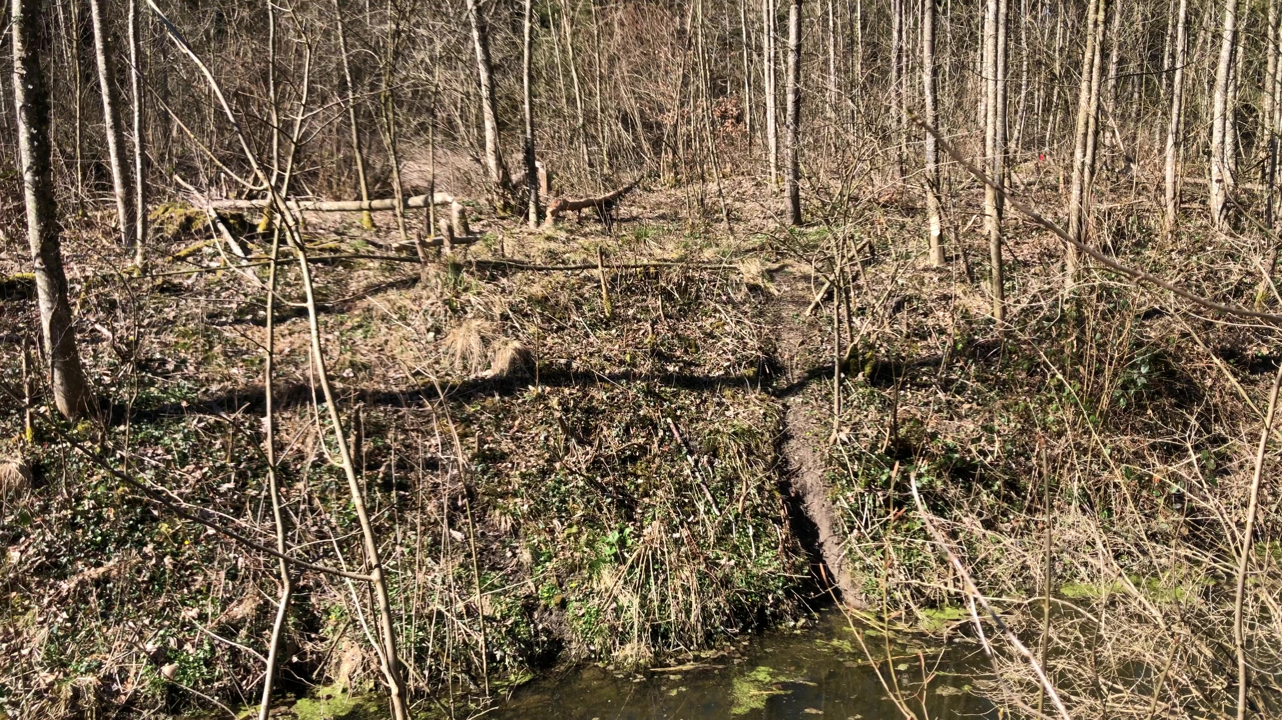
Cartographier le Haslibach dans le canton du Bern
sortie et chantier

Slide 35
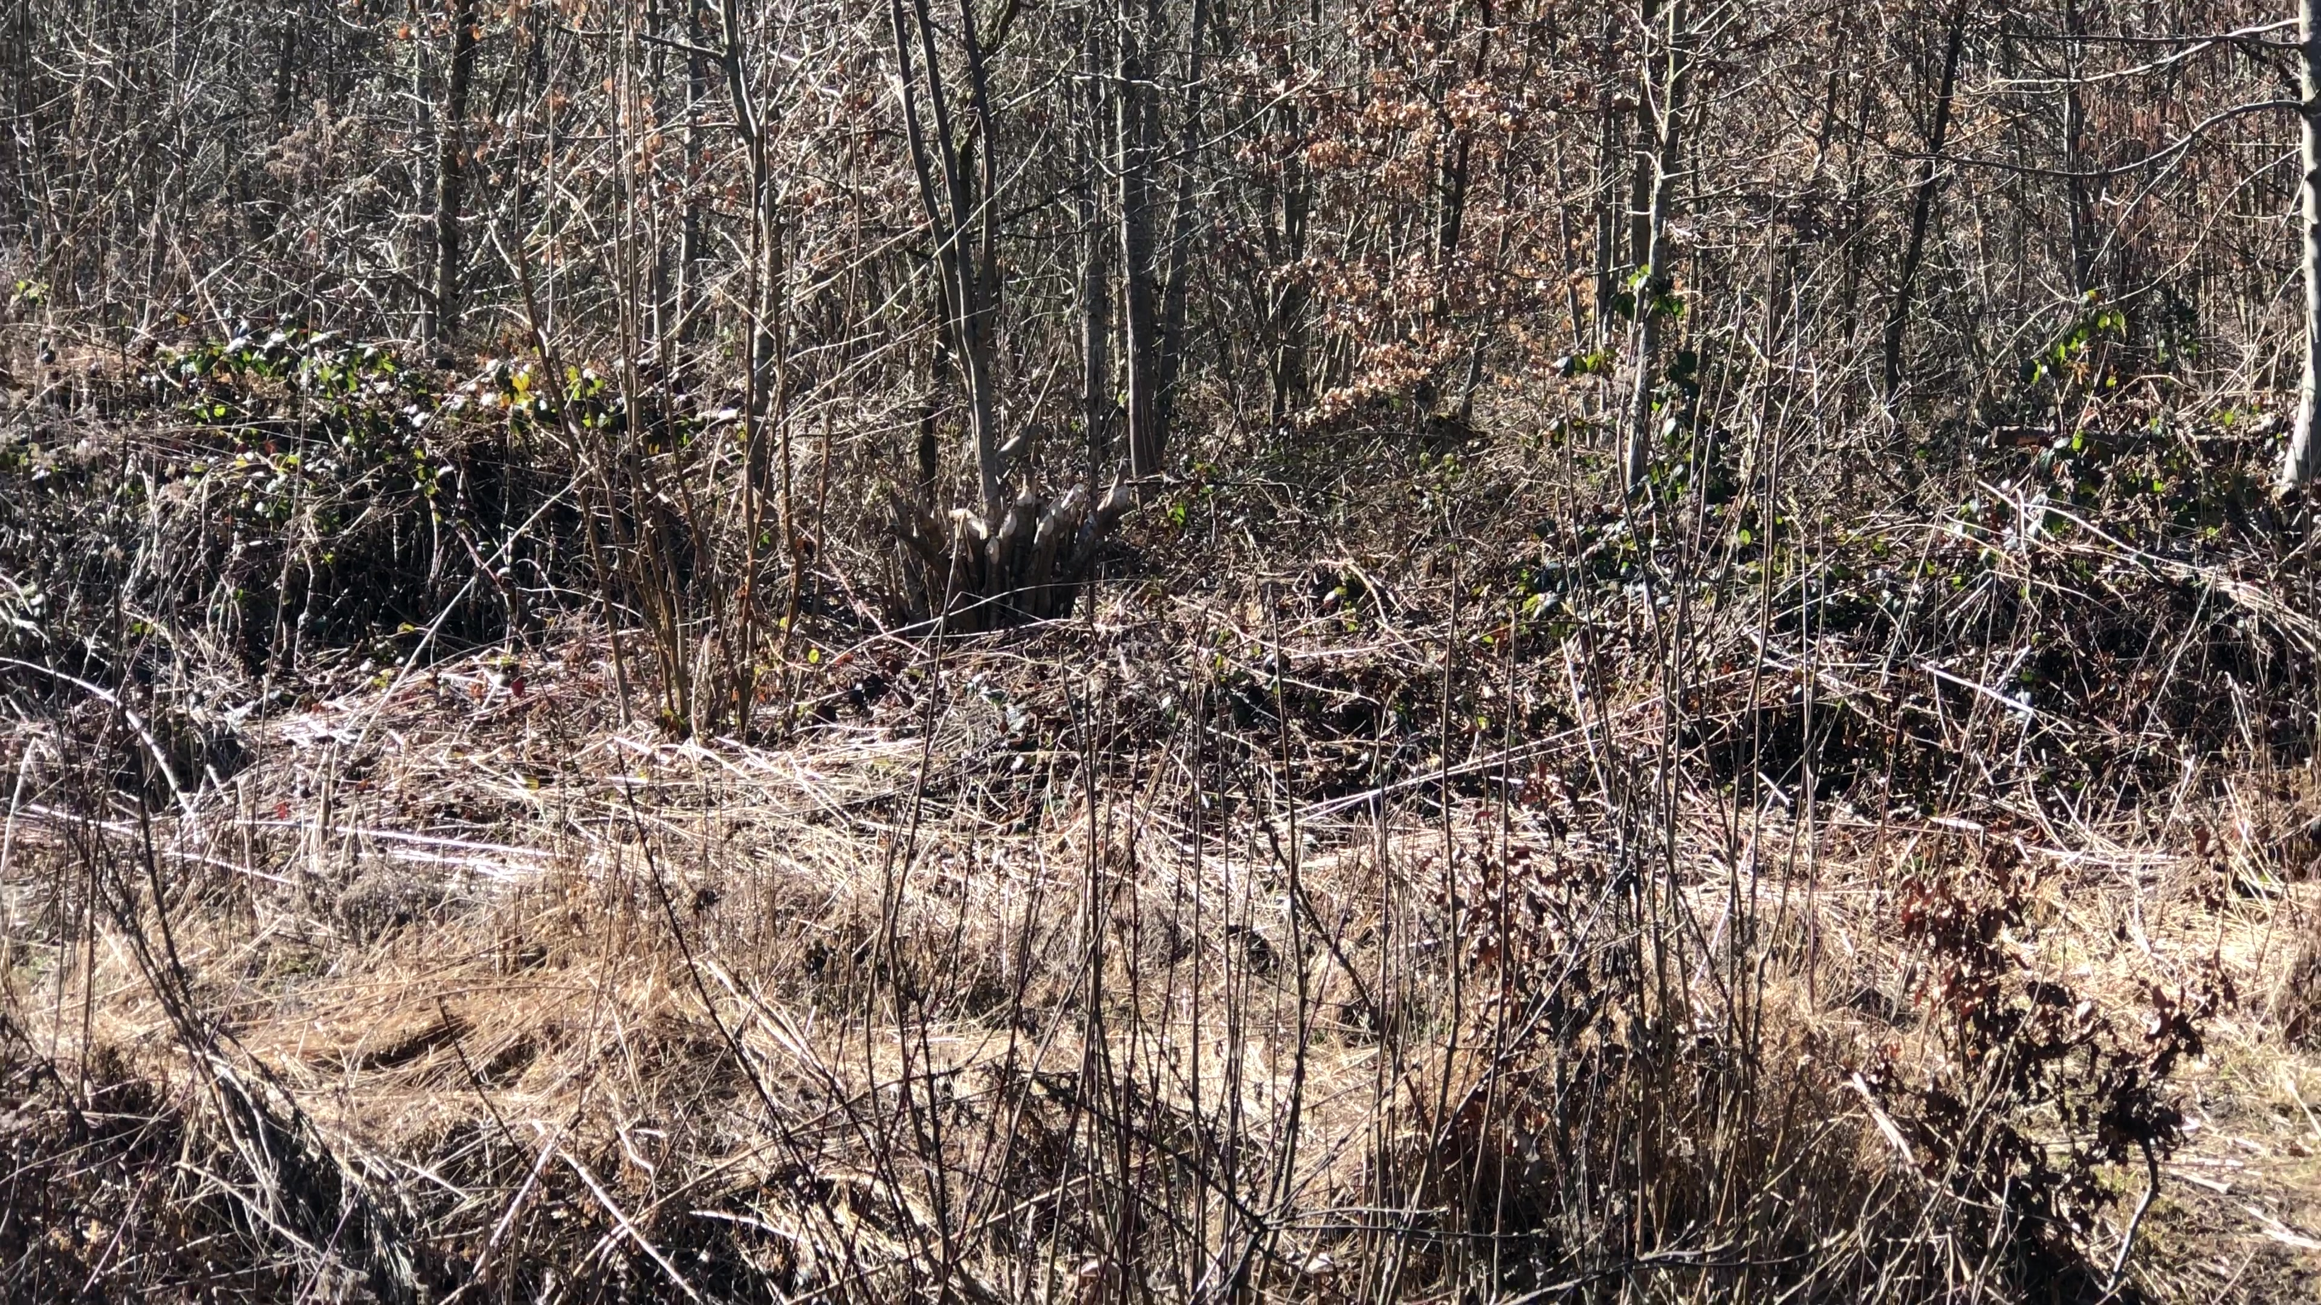
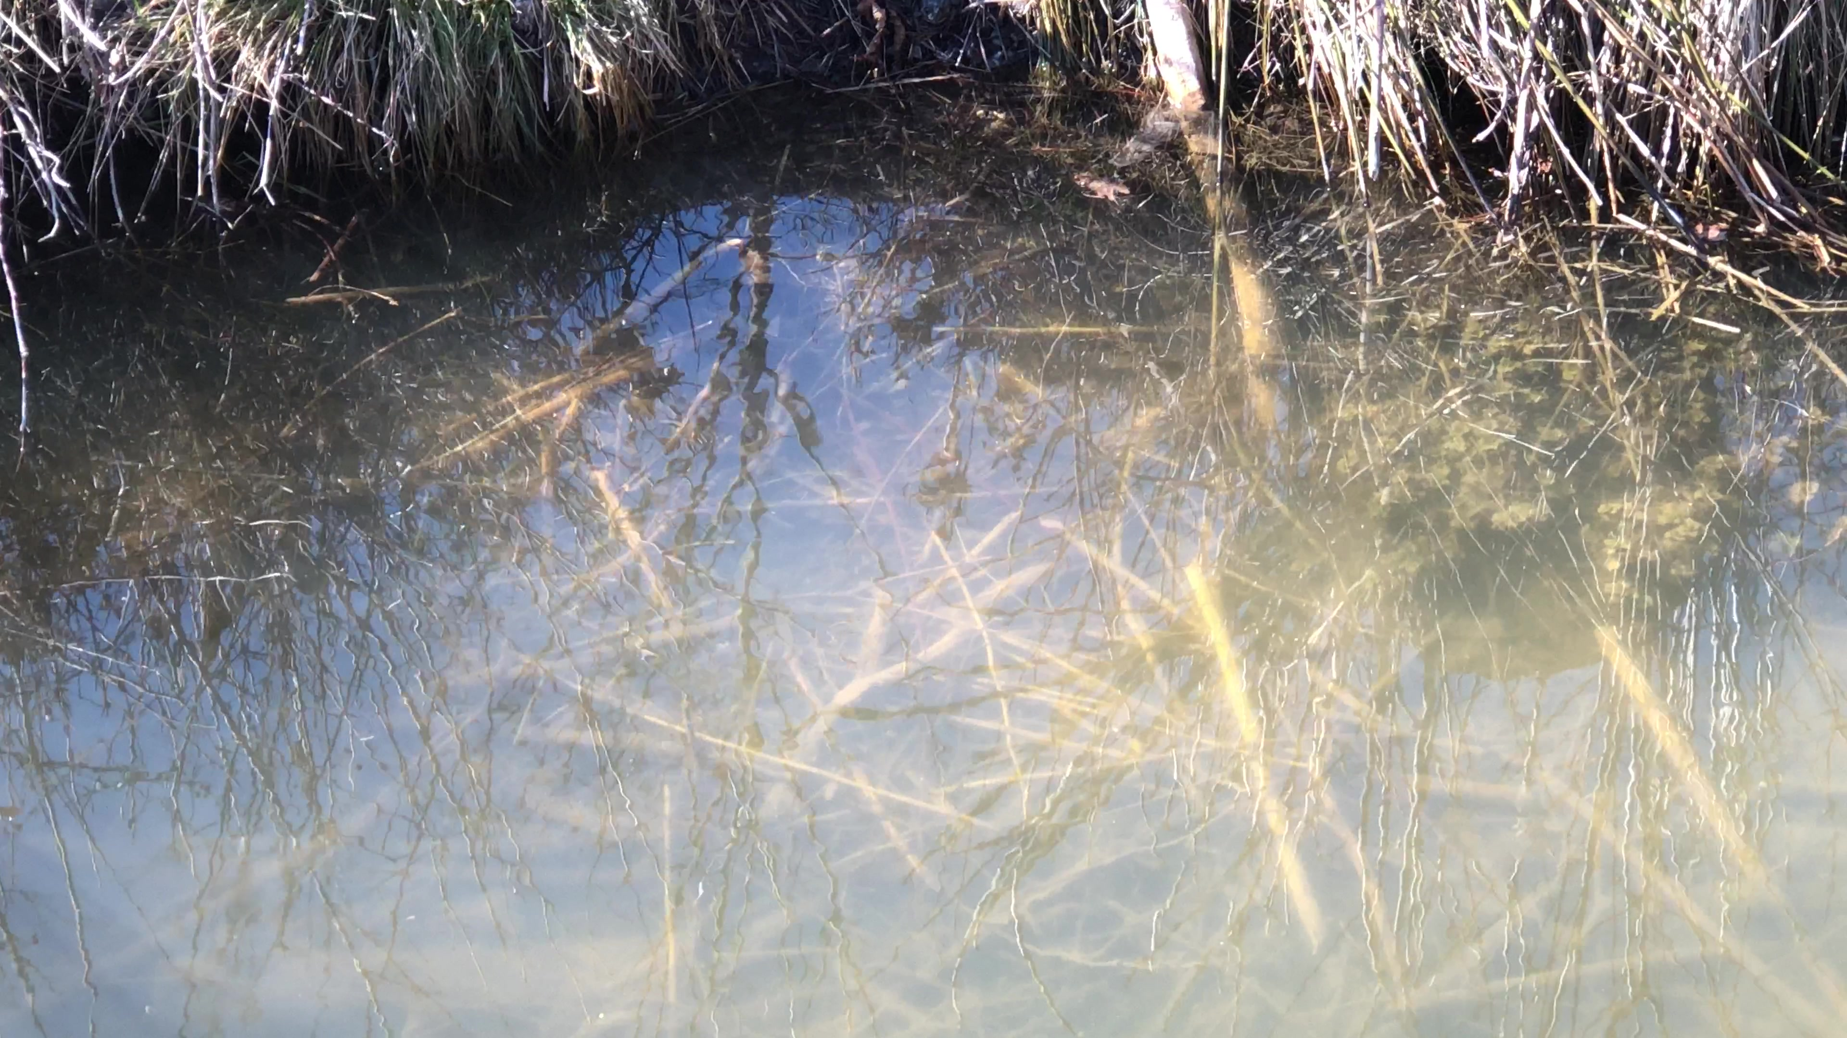
Cartographier le Haslibach dans le canton du Bern
traces de rongement et réfectoire dans l’eau

Slide 36
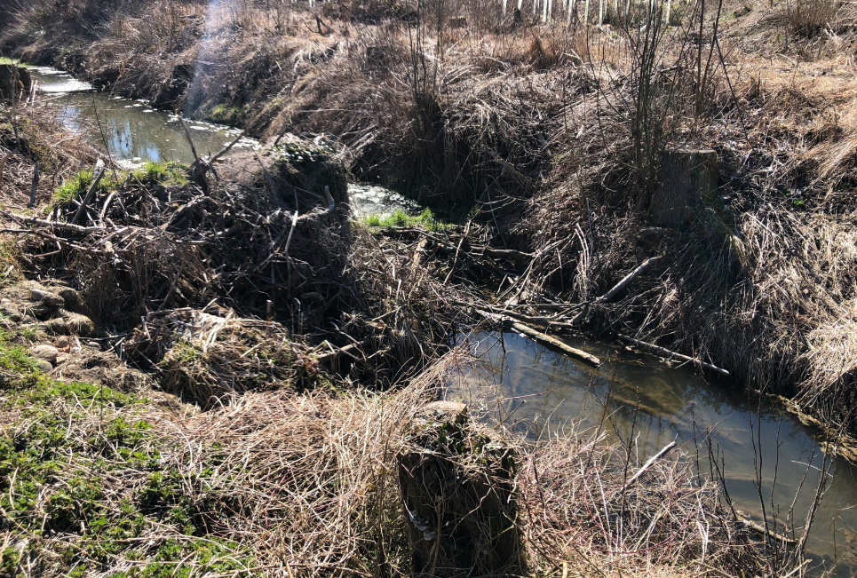
Cartographier le Haslibach dans le canton du Bern
9^{ième} barrage

Slide 37
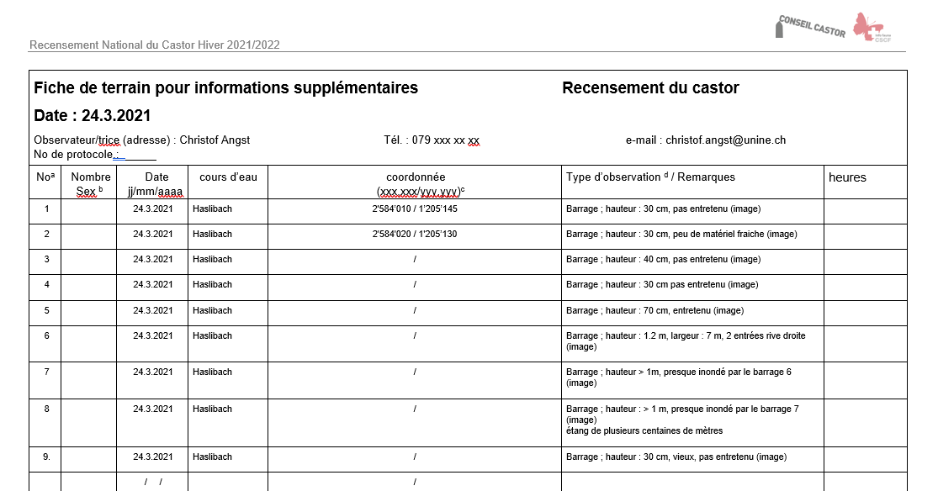
Cartographier le Haslibach dans le canton du Bern
Entrez les coordonnées

Slide 38
Cartographier le Haslibach dans le canton du Bern
Toutes les traces trouvées le long du Haslibach du 24 mars 2021

Slide 39
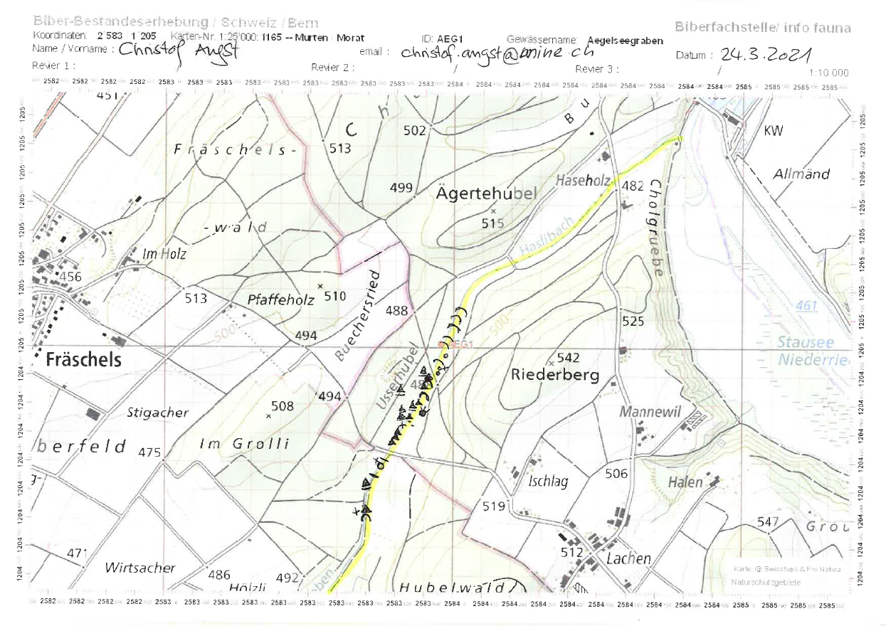
Cartographier le Haslibach dans le canton du Bern
- Toutes les informations saisies dans l’entête de la carte?
- Toutes les traces sont marquées?
- Les cours d’eau cartographiés sont marqués avec stylo marqueur?

